Slide 1
Государственное автономное образовательное учреждение
среднего профессионального образования Новосибирской области
«Купинский медицинский техникум»
Охрана здоровья матери и ребенка, вопросы семьи и репродуктивного здоровья
Купино
2012

Slide 2
Папшева Марина Артуровна, преподаватель основ права

Slide 3
Статья 51
Каждый гражданин имеет право по медицинским показаниям на консультации без взимания платы по вопросам планирования семьи

Slide 4
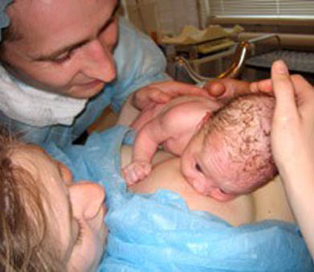
Статья 51
Отцу ребенка или иному члену семьи предоставляется право при наличии согласия женщины с учетом состояния ее здоровья присутствовать при рождении ребенка

Slide 5
Статья 51
Право на бесплатное совместное нахождение с ребенком в медицинской организации, при оказании ему медицинской помощи

Slide 6
Статья 52
Материнство
Обеспечивается полноценным питанием беременных женщин, кормящих матерей, а также детей в возрасте до трех лет
Обеспечивается бесплатной медицинской помощью медицинских организаций
Охраняется и поощряется государством

Slide 7
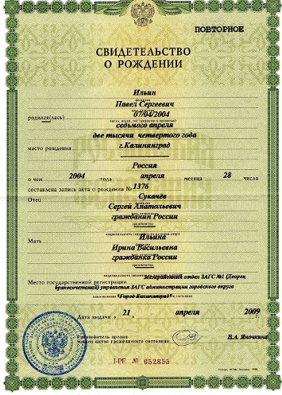
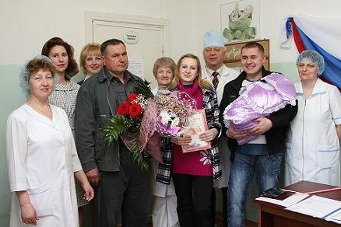
Статья 53
При рождении живого ребенка медицинская организация выдает документ установленной формы

Slide 8
Статья 54
на обучение и труд в условиях, соответствующих физиологическим особенностям и состоянию здоровья
больные наркоманией на информированное добровольное согласие на медицинское вмешательство или на отказ от него
Несовершеннолетние имеют право
на прохождение медицинских осмотров
на медицинскую консультацию
дети-сироты могут содержаться в медицинских организациях государственной системы здравоохранения до 14 лет

Slide 9
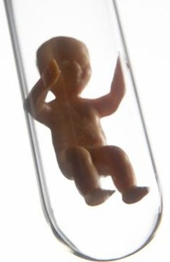
Статья 55
Мужчина и женщина, как состоящие, так и не состоящие в браке, а также одинокая женщина имеют право на применение вспомогательных репродуктивных технологий

Slide 10
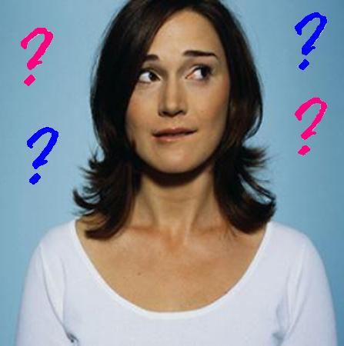
Статья 55
При использовании вспомогательных репродуктивных технологий выбор пола будущего ребенка не допускается, за исключением случаев возможности наследования заболеваний, связанных с полом

Slide 11
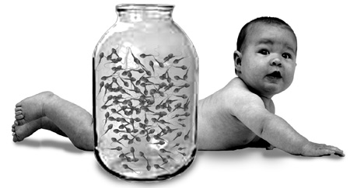
Статья 55
Граждане имеют право на хранение своих половых клеток, тканей репродуктивных органов, а также быть донорами половых клеток в возрасте от 18 до 35 лет прошедшие медико-генетическое обследование

Slide 12
Статья 55
Суррогатное материнство представляет собой вынашивание и рождение ребенка по договору, заключаемому между суррогатной матерью, женщиной, вынашивающей плод после переноса донорского эмбриона и родителями, чьи половые клетки использовались для оплодотворения

Slide 13
Статья 55
Суррогатная мать
Женщина в возрасте от 20-25 лет
Женщина, состоящая в браке, с письменным согласием супруга
Не может быть одновременно не может быть донором яйцеклетки
Женщина, имеющая не менее одного собственного здорового ребенка
Женщина, давшая письменное информированное добровольное согласие на медицинское вмешательство

Slide 14
Статья 56
Искусственное прерывание беременности проводится по желанию женщины
при наличие информированного добровольного согласия
при сроке беременности до 12 недель
не ранее 48 часов с момента обращения женщины в медицинскую организацию

Slide 15
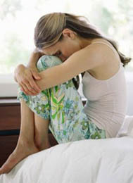
Статья 56
Искусственное прерывание беременности по социальным показаниям проводится при сроке беременности до 22 недель, а при наличии медицинских показаний – не зависимо от срока беременности

Slide 16
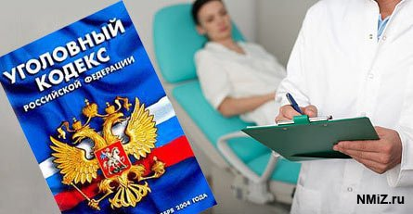
Статья 56
Незаконное проведение искусственного прерывания беременности влечет за собой уголовную ответственность

Slide 17
Статья 57
Медицинская стерилизация как метод контрацепции может быть проведена только по письменному заявлению гражданина в возрасте старше 35 лет или гражданина, имеющего не менее двух детей, а при наличие медицинских показаний независимо от возраста и наличия детей

Slide 18
Статья 57
По заявлению законного представителя совершеннолетнего лица, признанного в установленном законом порядке недееспособным, медицинская стерилизация возможна по решению суда

